Slide 1
KEIL教程

Slide 2
KEIL教程
准备工作
新建一个工程
添加带有main函数的C文件
添加driverlib.lib文件
工程配置
生成SCT文件
编译和下载程序
调试和运行程序

Slide 3
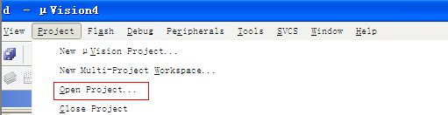
准备工作
准备工作
将E盘学生用文件夹下的StellarisWare文件拷贝
到C盘根目录下
双击打开桌面上的keil，点击project选项下的
open project

Slide 4
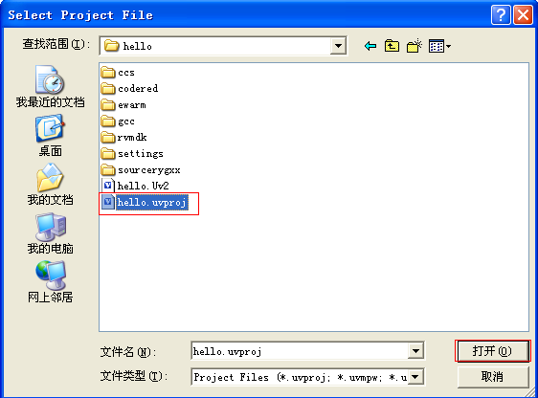
准备工作
在路径C:\StellarisWare\boards\dk-lm3s9b96\hello
路径下点击hello.uvproj文件，打开它

Slide 5
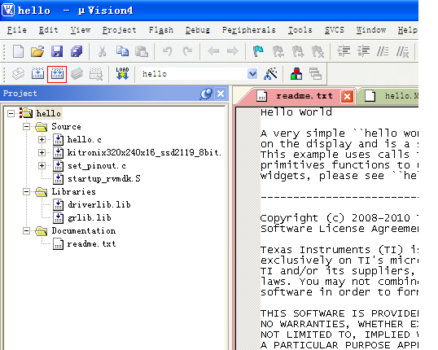
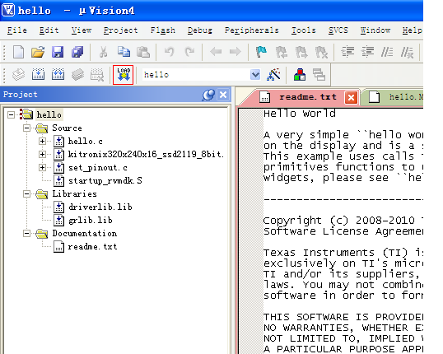
准备工作
点击编译按钮编译该工程，接着点击下载按钮把程
序下载到板子中，最后按板子上的Reset键

Slide 6
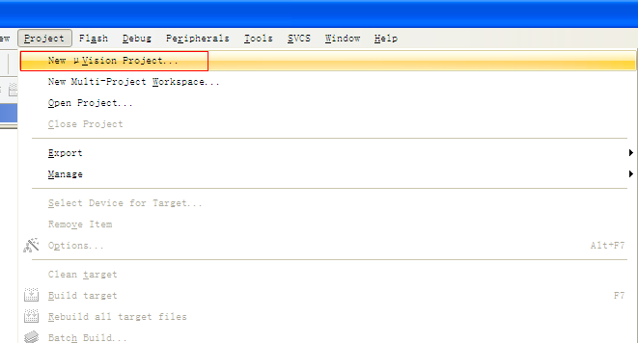
新建一个工程
步骤一：新建一个工程
打开KEIL，在Project目录中，选择Project>New uVision Project…

Slide 7
新建一个工程
在E盘根目录E:\下新建一个文件夹experiment, 并把新建工程保存在该文
件夹中，工程名也设为experiment。

Slide 8
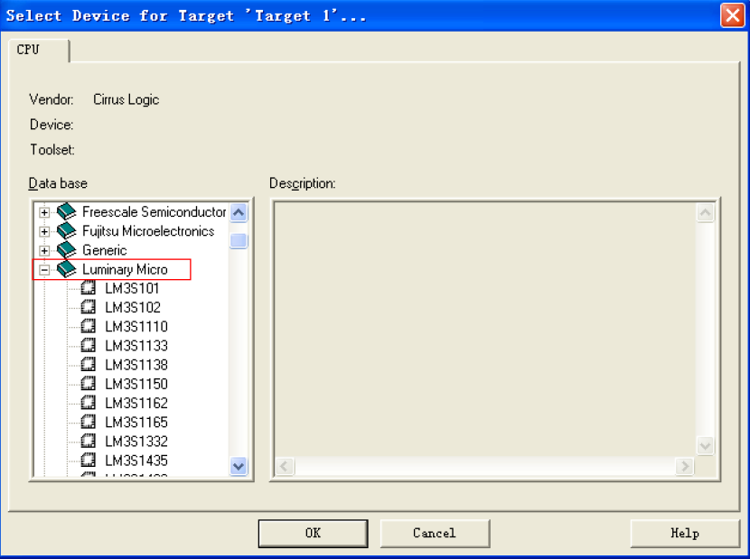
新建一个工程
在器件选择对话框的Luminary Micro列表下选择LM3S9B96。最后会问
您是否添加启动代码到该工程，选择是。

Slide 9
添加带有main函数的C文件
步骤二：添加带有main函数的C文件
从File>New…创建一个新文件并添加如下所示代码。
#include "inc/hw_memmap.h"
#include "inc/hw_types.h"
#include "driverlib/debug.h"
#include "driverlib/gpio.h"
#include "driverlib/sysctl.h“
int
main(void)
{
SysCtlClockSet(SYSCTL_SYSDIV_1 | SYSCTL_USE_OSC | SYSCTL_OSC_MAIN |
SYSCTL_XTAL_16MHZ);
SysCtlPeripheralEnable(SYSCTL_PERIPH_GPIOF);
GPIOPinTypeGPIOOutput(GPIO_PORTF_BASE, GPIO_PIN_3);
GPIOPinWrite(GPIO_PORTF_BASE, GPIO_PIN_3, 0);
while(1)

Slide 10
添加带有main函数的C文件
{
SysCtlDelay(SysCtlClockGet()/6);
GPIOPinWrite(GPIO_PORTF_BASE, GPIO_PIN_3, 0x8);
SysCtlDelay(SysCtlClockGet()/6);
GPIOPinWrite(GPIO_PORTF_BASE, GPIO_PIN_3, 0);
}
}
将该新文件保存为main.c在您的工程目录中。一旦保存了，双击“Source Group 1” 或者右键单击文件夹并选择“Add File to Group ‘Source Group 1’”。当弹出寻找文件的对话框时，浏览您的工程目录并选择刚创建的main.c文件。

Slide 11
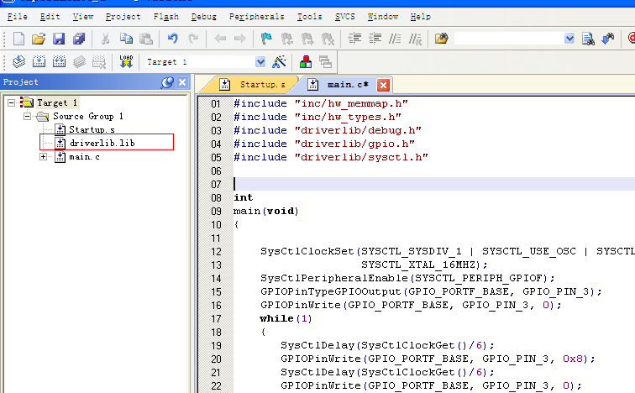
添加driverlib.lib文件
步骤三：添加driverlib.lib文件
右键单击“Source Group 1”文件夹并选择“Add Files to Group ‘Source Group 1’.”浏览C:\StellarisWare\driverlib\rvmdk并选driverlib.lib文件。

Slide 12
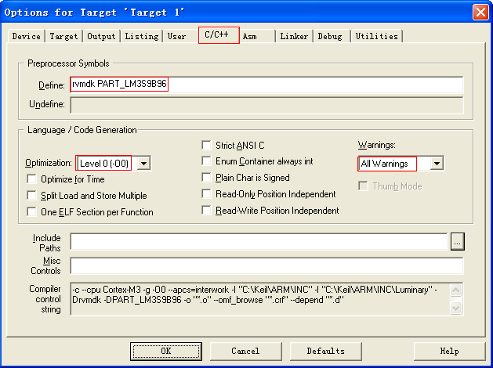
工程配置
步骤四：工程配置
选择Project>Options for Target ‘Target 1.’。在C/C++选项卡中，按照如下方式进行设置

Slide 13
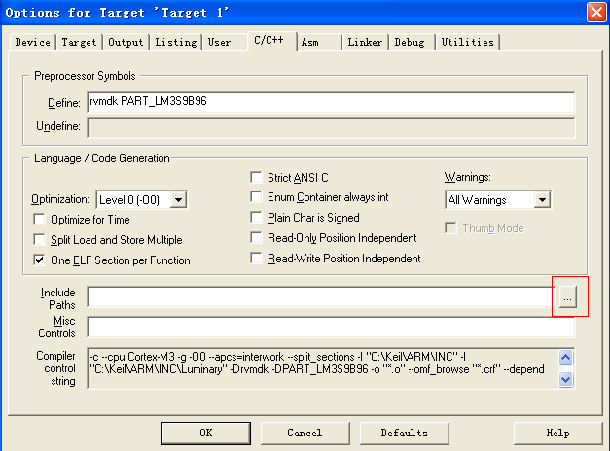
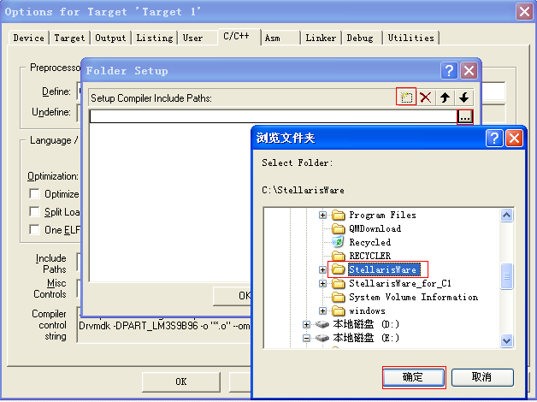
工程配置
按下图所示设置Include Paths选项

Slide 14
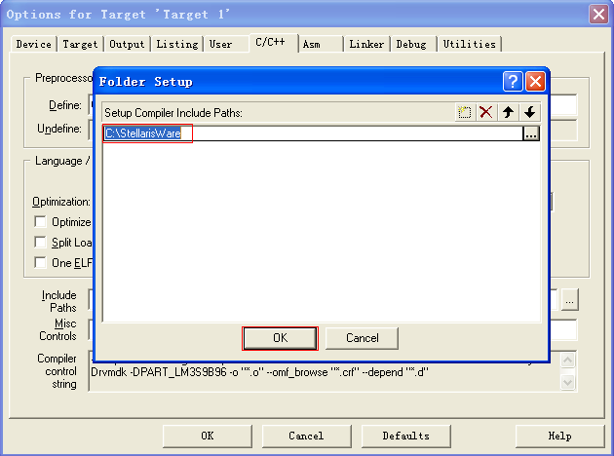
工程配置
点击OK后就完成了设置。

Slide 15
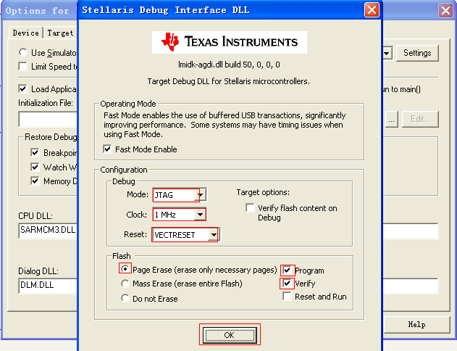
工程配置
选择Debug标签。选择“Use”单选项，在下拉列表中选择“Stellaris ICDI”
选项。在Run to main()这个选项前打勾最后，点击Settings，对弹出的对
话框进行设置 。

Slide 16
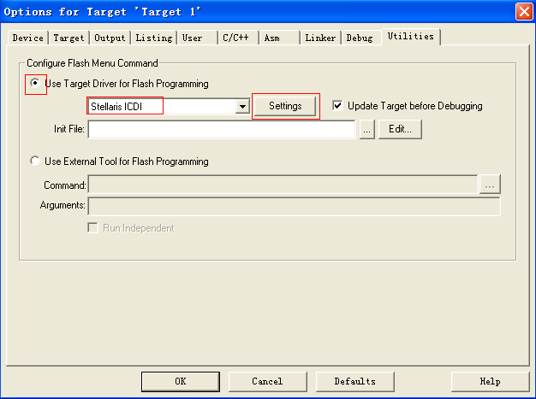
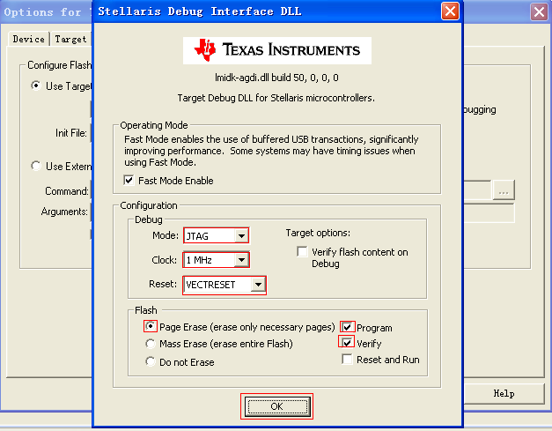
工程配置
切换到Utilities标签，在下拉列表中选择“Stellaris ICDI”选项。接着单击Settings，进行JTAG时钟和复位方式等设置。

Slide 17
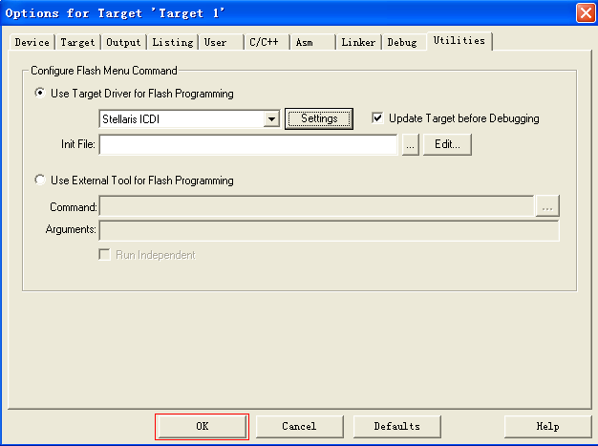
工程配置
对各选项卡配置完成后，点击OK

Slide 18
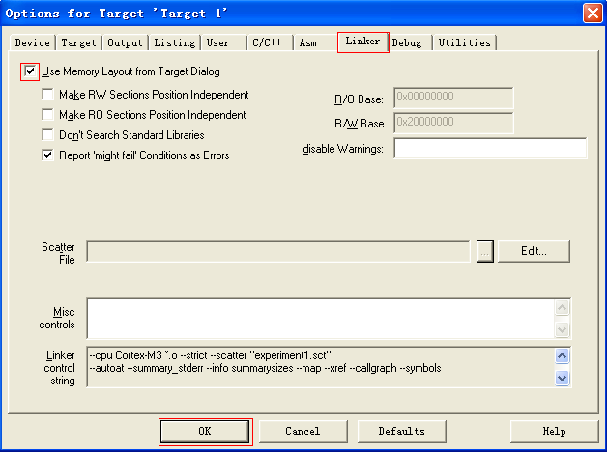
生成SCT文件
步骤五：生成SCT文件
选择Project>Options for Target ‘Target 1.’ 在弹出的选项框中点击Linker选项卡，确认勾选”Use Memory Layout from Target Dialog”，点击OK。

Slide 19
编译和下载程序
步骤六：编译和下载程序
设置完Options for Target ‘Target 1’后，您就可以在Project目录里选择
“Rebuild all target files”或者单击“Rebuild all”按钮编译链接该工程。

Slide 20
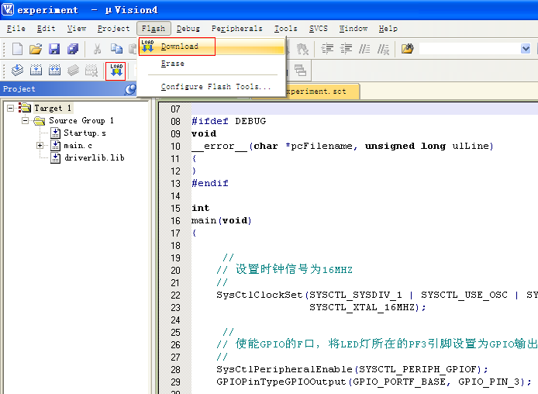
编译和下载程序
先拔出仿真线，再插上，防止烧入时死机的问题。在Flash目录里选择
“Download”或者单击“Load”按钮下载程序到Flash存储器。IDE窗的底部可以看到进度条。

Slide 21
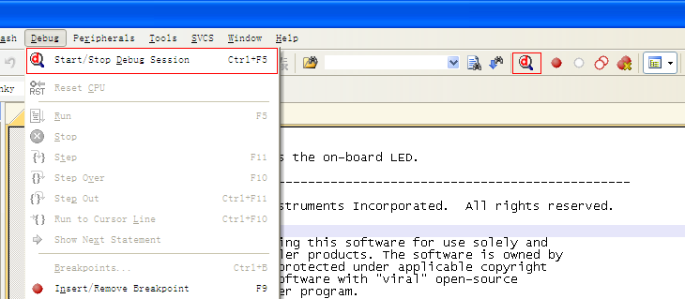
调试和运行程序
步骤七：调试和运行程序
你可以直接按板子上的reset跑程序，也可以按如下步骤调试运行。
选择Debug目录下的“Start/Stop Debug Session”, 或者单击“Debug”按 钮(图标)。

Slide 22
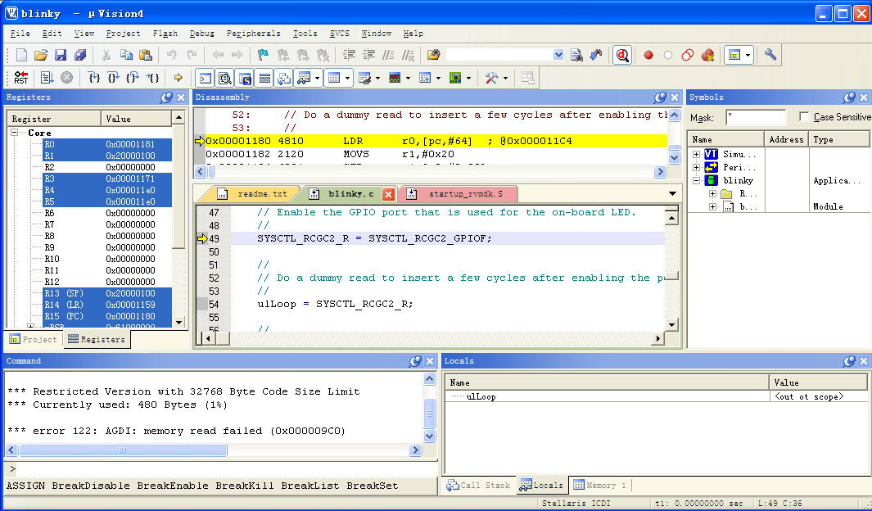
调试和运行程序
IDE切换到调试模式。在左边的窗口中显示处理器的各寄存器，在底部可
看见调试命令窗口，主窗口显示正在调试的源代码。调试器自动在main
函数处停止。

Slide 23
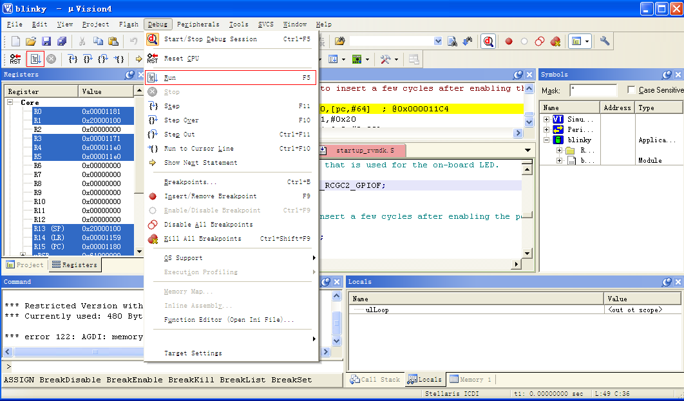
调试和运行程序
现在开始，您可以修改存储器，程序变量和处理器寄存器，设置断点，
单步运行以及所有其它调试方法。要运行程序，在Debug目录里选择
“Run”，或者单击“Run”按钮。

Slide 24
谢 谢！

